Slide 1

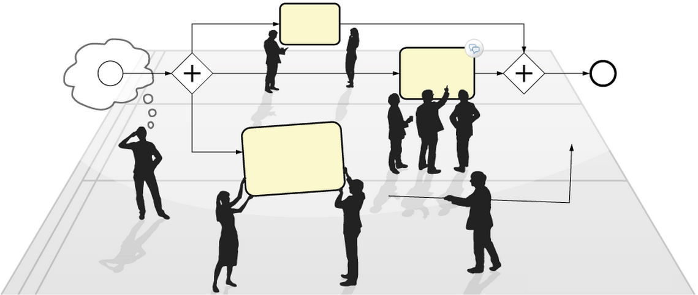

Projeto Mapeamento dos Processos de TI
Objetivo de atender os requisitos da Auditoria Interna e Externa da Smiles
Setembro/2016
versão 1.0

Slide 2

Projeto Mapeamento dos Processos de TI
SUMÁRIO
Escopo
Equipe do Projeto
Cronograma
Premissas
Próximos passos

Slide 3
Projeto Mapeamento dos Processos de TI
ESCOPO
Realizar entrevistas com os respectivos donos dos processos;
Realizar o mapeamento dos processos de TI;
Validar com o dono do processo;
Validar com a Gerência de Governança de TI;
Realizar ajustes nos processos.

Slide 4
Projeto Mapeamento dos Processos de TI
ESCOPO: Lista dos Processos
AI1 – Identificar Soluções Automatizadas
AI2 - Adquirir e manter aplicações de software
AI3 - Adquirir e manter infraestrutura tecnológica
AI4 - Desenvolver e manter manuais de Sistemas
AI6 - Gerenciamento de Mudanças
AI7 - Gerenciamento, Instalação e Homologação
DS1 - Definir e Gerenciar Níveis de Serviço
DS2 - Gerenciar Serviços de Terceiros
DS3 - Gerenciar o Desempenho e Capacidade
DS5.3 - Gestão de Identidade
DS5.5 - Assegurar Segurança de Sistemas
DS5.8 - Gestão de chaves criptográficas
DS8 - Gerenciar Service Desk e Incidentes
DS5.9.A - Gestão de Antivírus
DS5.9.B – Administrar Patches - Servidores das Bases
DS5.10 - Administração de Firewall
DS5.11 - Gestão de Certificados Digitais
DS 11 - Gerenciar Copias de Segurança
DS12 - Gerenciar Instalações Físicas
M1 - Monitorar Processos
PO2 - Definir Arquitetura da Informação

Slide 5
Projeto Mapeamento dos Processos de TI
ESCOPO: Entregáveis
Definição do objetivo, escopo, conceitos / definições e diretrizes;
Fluxo Macro e Fluxo Detalhado do processo no Bizagi;
Descrição do Fluxo Macro e Fluxo Detalhado do processo (O que fazer? / Quem fazer?);
Matriz RACI;
Indicadores (no mínimo 1 indicador);
Apresentação do treinamento do processo;
Publicação de todo mapeamento no Confluence.

Slide 6
Projeto Mapeamento dos Processos de TI
Equipe do Projeto
Chacon | Ilimitada Jorge Maluf Tânia Ferro André Santos | Smiles Sponsor: Rodrigo Rothstein Responsável: Marcela Dias Time : Adriano Barbosa – Operações de TI e Infraestrutura Nei Henckes – Operações de TI Cláudio Cunha – Infraestrutura Daniel Borges – Infraestrutura Leonardo Cestarolli – Arquitetura Guilherme Affonso – Arquitetura

Slide 7
Projeto Mapeamento dos Processos de TI
CRONOGRAMA
Out |  |  |  |  | Nov |  |  |  |  | Dez
3 - 7 | 10-14 | 17 - 21 | 24 - 28 | 31 | 1 - 4 | 7 - 11 | 14 - 18 | 21 - 25 | 28 - 30 | 1 - 2 | 5 - 9 | 12 - 16 | 19 – 23
Kick-Off
Entrevistas com os donos dos processos - 49 dias
Mapeamento dos processos - 54 dias
Validação dos processos mapeados - 49 dias
Ajustes dos processos mapeados - 49 dias
Apresentação final e termo de encerramento

Slide 8
Projeto Mapeamento dos Processos de TI
PREMISSAS
A SMILES deve designar um responsável por cada processo, com responsabilidade e autoridade adequadas para validação das entregas (validação técnica e aceite)e intermediação de eventuais barreiras para a execução dos trabalhos;
Os consultores devem possuir acesso ilimitado às informações, resguardando-se todos os requisitos de confidencialidade através da assinatura de um NDA;
Todo o consumo de horas trabalhadas será demonstrado em “Status Reports” semanais, enviados ao Responsável pelo projeto da SMILES;
Fica estabelecido e acordado que a SMILES não poderá contratar direta ou indiretamente os profissionais alocados pela CHACON | Consultoria Ilimitada, sem autorização prévia e por escrito do sócio administrador da consultoria;
A CHACON | Consultoria Ilimitada se resguarda ao direito de substituir os profissionais alocados por outros que possuam competências equivalentes, mediante situações alheias à sua vontade tais como enfermidades ou licenças, sem prejuízo à SMILES sobre a continuidade dos trabalhos.

Slide 9
Projeto Mapeamento dos Processos de TI
PRÓXIMOS PASSOS
Mapeamento dos processos:
DS5.9.A - Gestão de Antivírus
DS5.9.B – Administrar Patches - Servidores das Bases
PO2 - Definir Arquitetura da Informação
DS03 - Gerenciar o Desempenho e Capacidade
M01 - Monitorar Processos
Entrevistas com os donos dos processos
Ajustes dos processos
Mapeamento dos processos
Apresentação final e Termo de encerramento
Validação dos processos

